Slide 1
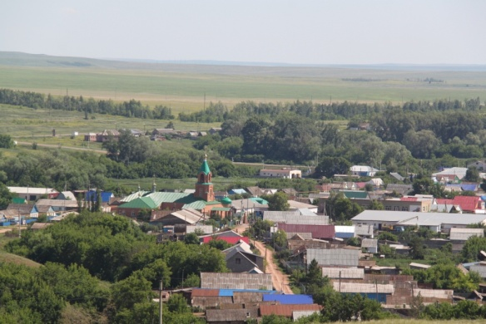
Александровский район
БЮДЖЕТ ДЛЯ ГРАЖДАН
К проекту Решения Совета депутатов МО Александровский район от «Об исполнении бюджета муниципального образования Александровский район за 2021 год»

Slide 2
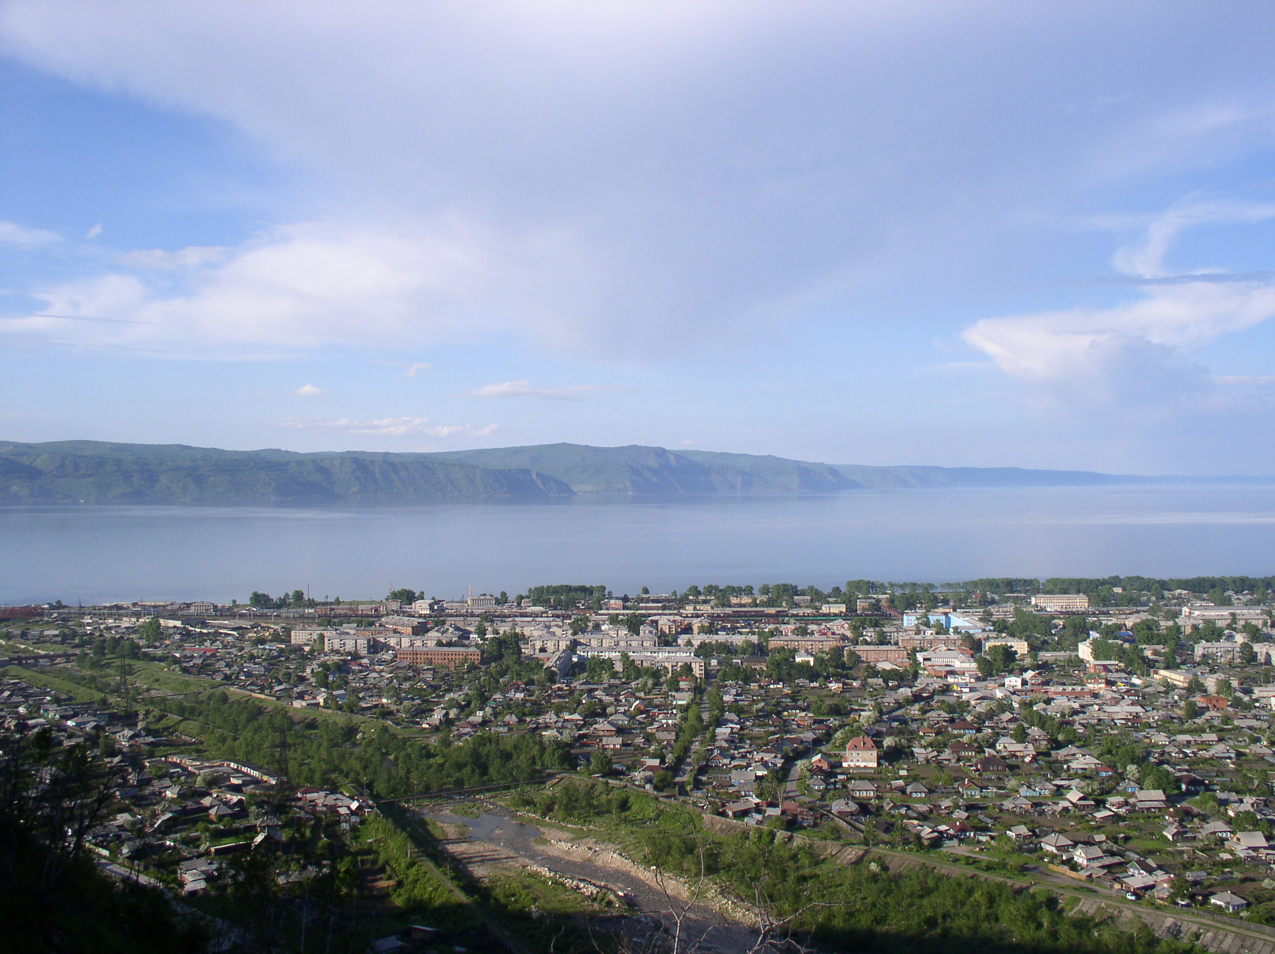
Основные показатели бюджета муниципального образования Александровский район за 2021 год (тыс.рублей)
Доходы бюджета МО Александровский
район
Расходы бюджета МО Александровский
район
Дефицит(профицит) бюджета МО Александровский район
Уточненный план | Факт | Процент исполнения
477 879,16794 | 480 743,90211 | 100,6
Уточненный план | Факт | Процент исполнения
479 185,96564 | 474 294,99285 | 98,2
Уточненный план | Факт | Процент исполнения
-1 306,79770 | 6 448,90926
-
Объем муниципального долга на 01.01.2022 года составил 0,00 тыс. рублей
 | Уточненный план | Факт | Отклонение
Доходы | 477 879,16794 | 480 743,90211 | 2 864,73417
Расходы | 479 185,96564 | 474 294,99285 | -9 046,59722
Дефицит(-), профицит(+) | -1 306,79770 | 6 448,90926

Slide 3
Исполнение доходов муниципального образования Александровский район за 2021 год

Slide 4
Структура доходов бюджета муниципального образования Александровский район по налоговым и неналоговым доходам за 2021 год

Slide 5
Динамика поступления налоговых и неналоговых доходов в бюджет муниципального образования Александровский район за 2020 и 2021 годы (тыс.руб.)

Slide 6
Налоговые и неналоговые доходы 2021 года, тыс.руб.
Наименование показателя | Уточненный план | Факт | Отклонение
Налоговые и неналоговые доходы | 93 413,69575 | 103 935,05623 | 10 521,36048
Налог на доходы физических лиц | 55 067,000 | 59 118,51144 | 4 051,51144
Налоги на товары (работы, услуги) реализуемые на территории РФ | 15,62575 | 15,92616 | 0,30041
Налоги на совокупный доход | 22 956,400 | 23 443,86125 | 487,46125
Государственная пошлина | 1 591,400 | 1 629,85545 | 38,45545
Доходы от использования имущества, находящегося в государственной и муниципальной собственности | 11 581,300 | 12 556,40985 | 975,10985
Платежи при пользовании природными ресурсами | 112,970 | 82,09012 | -30,87988
Доходы от оказания платных услуг и компенсации затрат государства | 12,000 | 12,37392 | 0,37392
Доходы от продажи материальных и нематериальных активов | 413,000 | 412,47639 | -0,52361
Штрафы, санкции, возмещение ущерба | 664,000 | 663,05165 | -0,94835
Прочие неналоговые доходы | 1 000,000 | 6 000,500 | 5 000,500

Slide 7
Налоговые и неналоговые доходы, тыс. руб.

Slide 8
Налог на доходы физических лиц
В структуре поступлений налоговых и неналоговых доходов НДФЛ составляет 56,88 %.
Норматив отчислений в бюджет МО Александровский район на 2020 год – 58,74%. на 2021 год – 60,33%.

Slide 9
Структура безвозмездных поступлений бюджета МО
«Александровский район» в 2020 - 2021 годах
Год | Дотации | Субсидии | Субвенции | Иные межбюджетные трансферты
2020 | 155 264,1 | 27 809,9 | 176 753,2 | 30 692,6
2021 | 143 799,0 | 13 749,8 | 178 544,9 | 40 680,8

Slide 10
Динамика расходов бюджета Александровского района
(тыс. руб.)

Slide 11
Структура расходов бюджета Александровского района в 2021 году
по удельному весу

Slide 12
Расходы районного бюджета по разделам и подразделам классификации расходов бюджета, (тыс. рублей)
РЗ | ПР | Показатель | Уточненный план | Факт | Отклонение (+;-)
1 | 2 | 3 | 4 | 5 | 6
01 |  | Общегосударственные вопросы | 56 940,53847 | 56 012,45102 | -928 08745
01 | 02 | Функционирование высшего должностного лица субъекта Российской Федерации и муниципального образования | 2 002,85150 | 2 002,85150 | 0,00000
01 | 03 | Функционирование законодательных (представительных) органов государственной власти и представительных органов муниципальных образований | 754,51727 | 747,27527 | -7,24200
01 | 04 | Функционирование Правительства Российской Федерации, высших исполнительных органов государственной власти субъектов Российской Федерации, местных администраций | 20 776,02431 | 20 361,05093 | -414,97338
01 | 05 | Судебная система | 0,0 | 0,0 | 0,0
01 | 06 | Обеспечение деятельности финансовых, налоговых и таможенных органов и органов финансового (финансово-бюджетного) надзора | 11 783,23711 | 11 642,10039 | -141,13672
01 | 07 | Обеспечение проведения выборов и референдумов | 6,85786 | 6,85786 | 0,00000
01 | 11 | Резервные фонды | 43,33391 | 0,00000 | -43,33391
01 | 13 | Другие общегосударственные вопросы | 21 573,71651 | 21 252,31507 | -321,40144
02 |  | Национальная оборона | 1 733,3 | 1 733,3 | 0,0
02 | 03 | Мобилизационная и вневойсковая подготовка | 1 733,3 | 1 733,3 | 0,0

Slide 13
РЗ | ПР | Показатель | Уточненный план | Факт | Отклонение (+;-)
1 | 2 | 3 | 4 | 5 | 6
03 |  | Национальная безопасность и правоохранительная деятельность | 4 098,416 | 4 085,78218 | -12,63382
03 | 04 | Органы юстиции | 769,10000 | 769,10000 | 0,00000
03 | 09 | Защита населения и территории от чрезвычайных ситуаций природного и техногенного характера, гражданская оборона | 0,0 | 0,0 | 0,0
03 | 10 | Обеспечение пожарной безопасности | 3 317,53600 | 3 304,90218 | -12,63382
03 | 14 | Другие вопросы в области национальной безопасности и правоохранительной деятельности | 11,78000 | 11,78000 | 0,00000
04 |  | Национальная экономика | 9 309,34625 | 9 081,35440 | -227,99185
04 | 05 | Сельское хозяйство и рыболовство | 3 936,80000 | 3 934,29845 | -2,50155
04 | 08 | Транспорт | 880,69774 | 788,26244 | -92,43530
04 | 09 | Дорожное хозяйство (дорожные фонды) | 89,18318 | 0,00000 | -89,18318
04 | 12 | Другие вопросы в области национальной экономики | 4 402,66533 | 4 358,79351 | -43,87182

Slide 14
РЗ | ПР | Показатель | Уточненный план | Факт | Отклонение (+;-)
1 | 2 | 3 | 4 | 5 | 6
05 |  | Жилищно-коммунальное хозяйство | 2 256,98769 | 2 219,21383 | -37,77386
05 | 01 | Жилищное хозяйство | 2 242,08387 | 2 204,31001 | -37,77386
05 | 02 | Коммунальное хозяйство | 0,0 | 0,0 | 0,0
05 | 05 | Другие вопросы в области жилищно-коммунального хозяйства | 14,90382 | 14,90382 | 0,00000
07 |  | Образование | 266 402,80642 | 265 336,83004 | -1 065,97638
07 | 01 | Дошкольное образование | 44 155,83195 | 44 143,06606 | -12,76589
07 | 02 | Общее образование | 188 714,55861 | 187 684,84654 | -1 029,71207
07 | 03 | Дополнительное образование детей | 13 252,26819 | 13 238,59613 | -13,67206
07 | 07 | Молодежная политика | 641,63780 | 641,63780 | 0,00000
07 | 09 | Другие вопросы в области образования | 19 638,50987 | 19 628,68351 | -9,82636

Slide 15
РЗ | ПР | Показатель | Уточненный план | Факт | Отклонение (+;-)
1 | 2 | 3 | 4 | 5 | 6
08 |  | Культура, кинематография | 50 097,75157 | 49 593,59280 | -504,15877
08 | 01 | Культура | 36 028,28821 | 35 658,79425 | -369,49396
08 | 02 | Кинематография | 1 625,00000 | 1 625,00000 | 0,00000
08 | 04 | Другие вопросы в области культуры, кинематографии | 12 444,46336 | 12 309,79855 | -134,66481
09 |  | Здравоохранение | 85,8 | 85,8 | 0,0
09 | 09 | Другие вопросы в области здравоохранения | 85,8 | 85,8 | 0,0
10 |  | Социальная политика | 26 616,21009 | 24 640,21892 | -1 975,99117
10 | 01 | Пенсионное обеспечение | 1 963,46209 | 1 963,46209 | 0,00000
10 | 03 | Социальное обеспечение населения | 332,64800 | 332,64800 | 0,00000
10 | 04 | Охрана семьи и детства | 24 320,10000 | 22 344,10883 | -1 975,99117

Slide 16
РЗ | ПР | Показатель | Уточненный план | Факт | Отклонение (+;-)
1 | 2 | 3 | 4 | 5 | 6
11 |  | Физическая культура и спорт | 15 056,68615 | 14 918,32666 | -138,35949
11 | 01 | Физическая культура | 14 974,04601 | 14 835,68652 | -138,35949
11 | 02 | Массовый спорт | 82,64014 | 82,64014 | 0,00000
12 |  | Средства массовой информации | 200,0 | 200,0 | 0,0
12 | 02 | Периодическая печать и издательства | 200,0 | 200,0 | 0,0
14 |  | Межбюджетные трансферты общего характера бюджетам субъектов Российской Федерации и муниципальных образований | 46 388,123 | 46 388,123 | 0,0
14 | 01 | Дотации на выравнивание бюджетной обеспеченности субъектов Российской Федерации и муниципальных образований | 39 880,00000 | 39 880,00000 | 0,00000
14 | 02 | Иные дотации | 0,0 | 0,0
14 | 03 | Прочие межбюджетные трансферты общего характера | 6 508,12300 | 6 508,12300 | 0,00000
 |  | ИТОГО РАСХОДОВ | 479 185,96564 | 474 294,99285 | -4 890,97279

Slide 17
Исполнение бюджета муниципального образования
Александровский район по расходам за 2020– 2021 годы, тыс. руб.
РАСХОДЫ | Факт за 2020 год | Уточненный план на 2021 год | Факт за 2021 год | % исполнения | Динамика к 2020 году, %
Общегосударственные вопросы | 53 923,67217 | 56 940,53847 | 56 012,45102 | 98,4 | 103,9
Национальная оборона | 1 694,6 | 1 733,3 | 1 733,3 | 100,00 | 102,3
Национальная безопасность и правоохранительная деятельность | 2 210,81942 | 4 098,416 | 4 085,78218 | 99,7 | 184,8
Национальная экономика | 8 402,05835 | 9 309,34625 | 9 081,35440 | 97,6 | 108,1
Жилищно-коммунальное хозяйство | 3 408,09144 | 2 256,98769 | 2 219,21383 | 98,3 | 65,1
Образование | 288 127,17135 | 266 402,80642 | 265 336,83004 | 99,6 | 92,1
Культура и кинематография | 59 343,74018 | 50 097,75157 | 49 593,59280 | 99,0 | 83,6
Здравоохранение | 110,0 | 85,8 | 85,8 | 100,00 | 78,0
Социальная политика | 24 008,64060 | 26 616,21009 | 24 640,21892 | 92,6 | 102,6
Физическая культура и спорт | 391,15522 | 15 056,68615 | 14 918,32666 | 99,1 | 3 813,9
Средства массовой информации | 200,00 | 200,00 | 200,00 | 100,00 | 100,00
Межбюджетные трансферты общего характера бюджетам субъектов Российской Федерации и муниципальных образований | 41 257,89571 | 46 388,123 | 46 388,123 | 100,0 | 112,4
ИТОГО РАСХОДОВ | 483 077,84444 | 479 185,96564 | 474 294,99285 | 99,0 | 98,2
Тыс.рублей

Slide 18
Динамика расходов бюджета по разделам за 2020-2021 годы

Slide 19
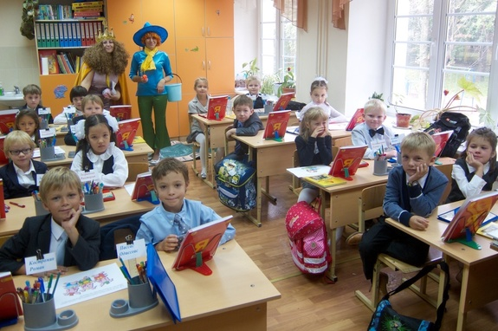
Расходы районного бюджета на образование в 2021 году составили
265 336,83004 тыс. руб.
(55,9% от общей суммы расходов)
Дошкольное образование | 44 143,06606 тыс. рублей
Общее образование | 187 684,84654 тыс. рублей
Дополнительное образование детей | 13 238,59613 тыс. рублей
Молодежная политика | 641,63780 тыс. рублей
Другие вопросы в области образования | 19 628,68351 тыс. рублей

Slide 20
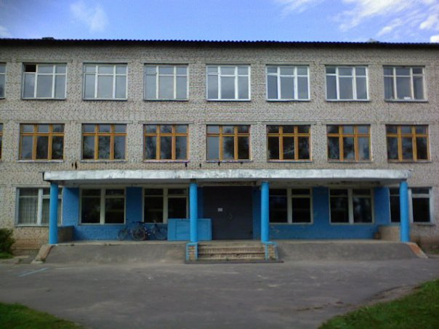
Расходы бюджета муниципального района в 2019 – 2021 годах на ОБРАЗОВАНИЕ

Slide 21
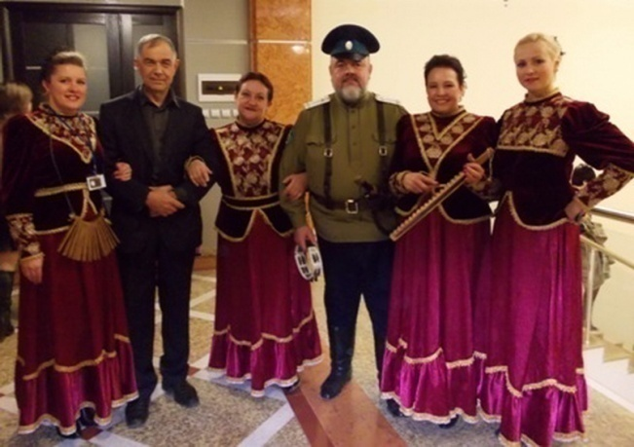
Динамика расходов бюджета Александровского района на КУЛЬТУРУ

Slide 22
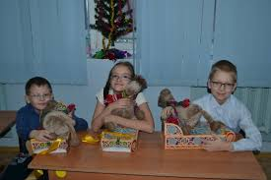
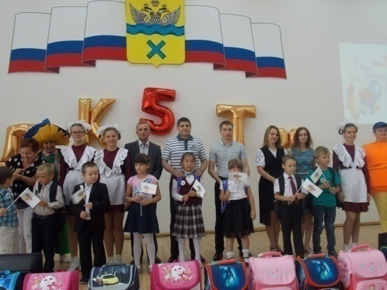
Динамика расходов бюджета Александровского района на СОЦИАЛЬНУЮ ПОЛИТИКУ

Slide 23
Структура межбюджетных трансфертов бюджетам поселений из районного бюджета, тыс. рублей

Slide 24
Ведомственная структура расходов районного бюджета за 2021 год, тыс. рублей
Наименование ведомства | Уточненный план | Факт | Процент исполнения
Финансовый отдел администрации Александровского района | 58 452,80850 | 58 311,67178 | 99,8
Отдел образования администрации Александровского района | 274 928,41418 | 271 900,13831 | 98,9
Отдел культуры администрации Александровского района | 55 516,65157 | 54 998,82074 | 99,1
Администрация Александровского района | 88081,72251 | 86885,23514 | 98,6
Совет депутатов муниципального образования Александровский район | 754,51724 | 747,27527 | 99,0
Счетная палата Александровского района Оренбургской области | 1 451,85161 | 1 451,85161 | 100,0
ИТОГО РАСХОДОВ | 479 185,96564 | 474 294,99285 | 99,0

Slide 25
Расходы на реализацию муниципальных программ (тыс. рублей)

Slide 26
Общий объем программных и непрограммных расходов районного бюджета
Всего расходы за 2021 год: 474 294,99285тыс. рублей
Программные расходы по 10 муниципальным программам:
Не программные расходы:
471 890,48612
тыс. рублей (99,5%)
2 404,50673 тыс. рублей (0,5%)

Slide 27
Исполнение муниципальных программ Александровского района за 2021 год
 |  | (тыс. рублей)
Наименование муниципальной программы ( | Уточненный план | Факт | исполнение, %
Муниципальная программа «Развитие системы образования Александровского района» на 2019–2024 годы | 279 957,35682 | 276 915,40889 | 98,9
Муниципальная программа "Развитие культуры Александровского района" на 2019-2024 годы | 49 965,00921 | 49 460,90244 | 99,0
Муниципальная программа "Развитие молодежной политики, физической культуры, спорта и туризма в Александровском районе" на 2019-2024 годы | 15 475,81823 | 15 337,45874 | 99,1
Муниципальная программа "Экономическое развитие Александровского района" на 2019-2024 годы | 4 288,99050 | 4 255,19351 | 99,2
Муниципальная программа "Устойчивое развитие территории Александровского района" на 2019-2024 годы | 20085,47944 | 19 840,85728 | 98,8
Муниципальная программа "Совершенствование муниципального управления и профилактика правонарушений на территории Александровского района" на 2019-2024 годы | 48 080,44193 | 47 348,68726 | 98,5
Муниципальная программа "Энергосбережение и повышение энергетической эффективности в муниципальном образовании Александровского района Оренбургской области" на 2019-2024 годы | 72 79972 | 72,79972 | 100,0
Муниципальная программа «Улучшение условий и охраны труда в муниципальном образовании Александровский район" на 2019-2024 годы | 450,551 | 450,43833 | 100,0
Муниципальная программа "Управление муниципальными финансами и муниципальным долгом Александровского района" на 2019-2024 годы | 58 393,14991 | 58 208,73995 | 99,7
ИТОГО | 479 185,96564 | 474 294,99285 | 99,0

Slide 28
Динамика муниципального долга Александровского района
за 2019 – 2021 годы

Slide 29
Средняя заработная плата работников, поименованных в Указах Президента

Slide 30
Средняя заработная плата работников дополнительного образования учреждений Александровского района

Slide 31
Открытые муниципальные информационные ресурсы
Администрация Александровского района:
http:\\aleksandrovka56.ru
Официальный сайт для размещения информации о государственных и муниципальных учреждениях:
http:\\bus.gov.ru

